Slide 1
ỦY BAN NHÂN DÂN QUẬN LONG BIÊN
TRƯỜNG TIỂU HỌC ĐÔ THỊ VIỆT HƯNG
BÀI GIẢNG ĐIỆN TỬ
KHỐI 3
MÔN: HĐTN

Slide 2
HOẠT ĐỘNG TRẢI NGHIỆM

Slide 3
NỘI DUNG BÀI
Nhận xét tuần
Khen thưởng
Định hướng tuần mới
Cũ mà vẫn tốt

Slide 4
Nhận xét tuần
Những điều đã làm tốt:
Đi học đúng giờ
Tích cực phát biểu
Học tập có tiến bộ
Hoàn thành bài tập đầy đủ

Slide 5
Nhận xét tuần
Những điều cần cố gắng
Cần xem trước bài trước khi tới lớp
Nộp bài tập đúng thời gian
Tiếp tục thực hiện tốt các nội quy của nhà trường đề ra.
Tích cực học tập để nâng cao chất lượng

Slide 6
Khen thưởng
Khen thưởng TOP 3 bạn có thành tích tốt
1
2
3
chèn ảnh học sinh của mình vào đây
Cách thay ảnh, bấm chuột phải vào ảnh, chọn change picture=>from a file rồi chọn ảnh cần chèn

Slide 7
Kế hoạch tuần mới
Tiếp tục ổn định, duy trì nền nếp quy định.
Tiếp tục thực hiện tốt các nội quy của nhà trường đề ra.
Tích cực học tập để nâng cao chất lượng
……………………….

Slide 9
Chia sẻ kết quả kiểm tra đồ dùng cá nhân
Em đã tìm thấy những món đồ nào chưa dùng đến?
Em đã đề nghị cách sử dụng món đồ đó như nào với người thân
Em cần mua những món đồ nào mới?

Slide 10
Những đồ dùng cá nhân mà chúng ta có thể sử dụng được thì chúng ta k lên mua cái mới. Lên ta cần tận dụng để dùng.

Slide 11
Thực hành sửa đồ dùng bị hỏng
kiểm tra lại đồ dùng học tập của mình xem có món đồ nào cần phải sửa chữa không.

Slide 12
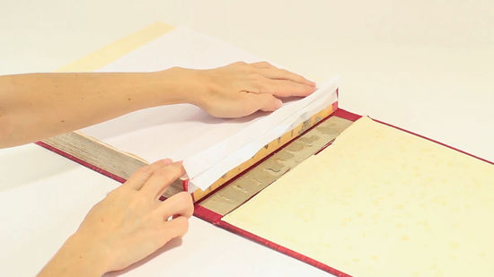
Dán lại trang giấy, sách bị rách,….

Slide 13
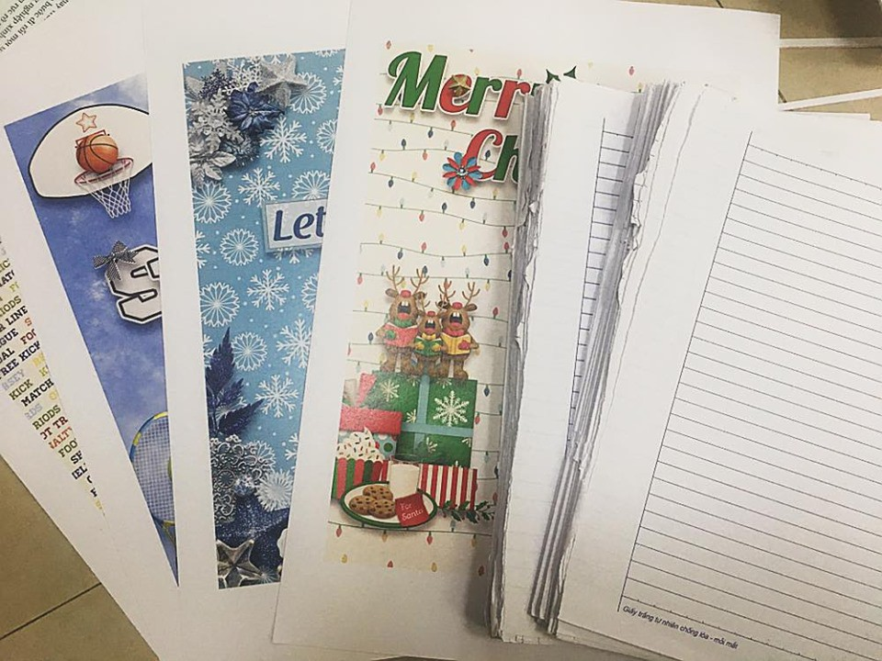
Đưa ra ý tưởng tái sử dụng những tờ giấy đã viết 1 mặt

Slide 14
Với ý tưởng sáng tạo và bàn tay khéo léo của mình, chúng ta hoàn toàn có thể biến một món đồ đã cũ trở nên mới mẻ và tiếp tục sử dụng.

Slide 15
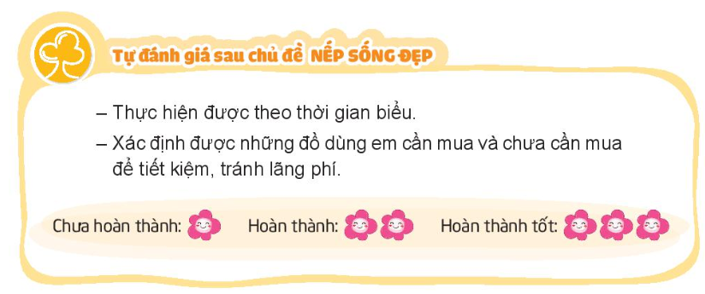

Slide 16
Về nhà cùng người thân có thể sửa chữa đồ dùng bị hỏng trong gia đình

